Slide 1
Multi-view Aggregation Network for Dichotomous Image Segmentation (CVPR 2024 Highlight)
2024.06.04
Seung-Ha Noh
Department of Computer Science
Notes:
SAM이 나온 후 medical domain으로 확장시키려는 여러 방향의 연구들을 소개

Slide 2
Introduction
Task
Problem state
Method
Notes:
SAM이 나온 후 medical domain으로 확장시키려는 여러 방향의 연구들을 소개

Slide 3
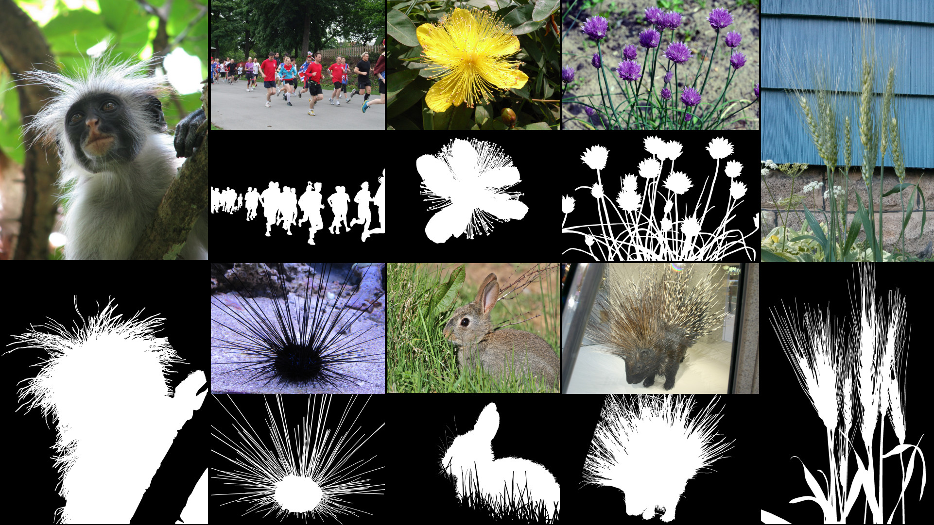
Task
Dichotomous Image Segmentation (DIS)
고해상도의 객체의 마스크를 정교하게 추출하는 과제
Primary Challenges
The higher demand for segmentation capability
고해상도의 복잡한 구조를 가진 객체를 정확하게 추출하는 것을 목표
=> 더 복잡한 구조와 강력한 모델링을 요구
The more need for processing efficiency
이미지 크기 ↑ => 메모리 ↑ & 처리 속도 ↓
자율 주행, 실시간 영상 처리 등 현실 세계에서 활용하기 위해서는 inference efficiency가 필요

Slide 4
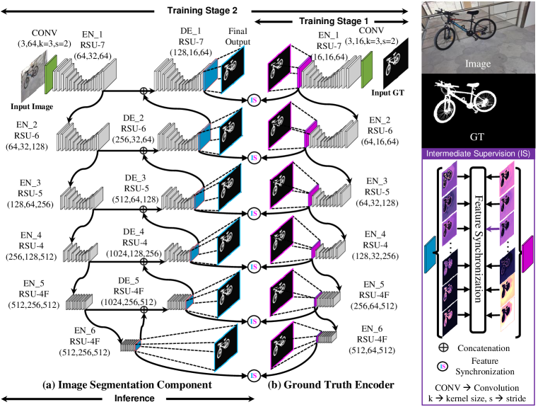
Introduction
Problem State
기존의 방법론들은 여러 개의 stages가 연속하는 형태를 띔
이는 매우 큰 용량, 낮은 효율성, 최적화하기 어려운 문제 존재
또한 CNN에 대한 의존도를 가지고 있음
하지만, DIS task 특성상 이미지의 해상도가 높아질수록, 상대적으로 작은 receptive field를 가짐
=> global한 정보를 얻는데 방해됨
Same kernel
size

Slide 5
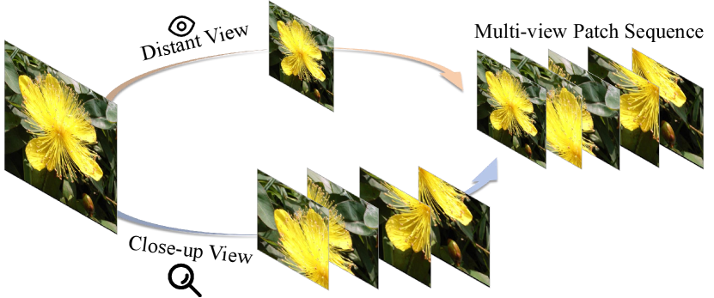
Introduction
Introduction
DIS 수행을 위한 하나의 Encoder-Decoder 구조를 가진 Single stream 모델을 최초로 제안
Human Visual System
다양한 view를 관찰하여, 그 중 관심있는 영역을 집중 포착
이에 영감을 받아, 고해상도 이미지를 쪼개서 여러 view로 잘라서 보고자 함 => Multi-View로 모델 학습해보자!
Key 1
Key 2
Global information
Local details

Slide 6
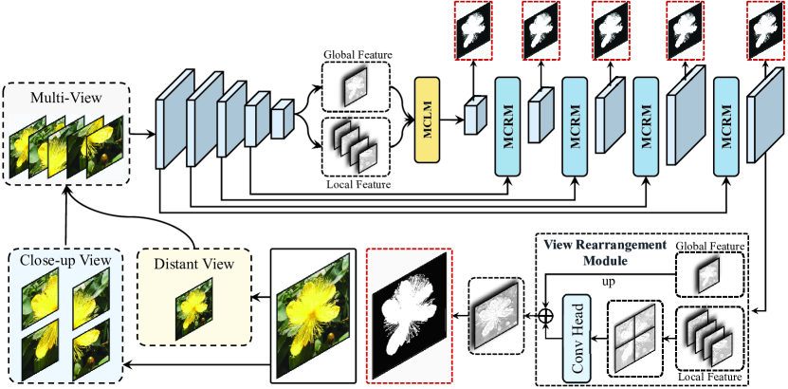
Introduction
MVANet: Multi-view aggregation network
Single stage Encoder-Decoder 구조
Multi-view 방법론 적용
multi-view 입력 패치들을 보조해줄 모듈 제안
MCLM (Multi-view Complementary Localization Module)
MCRM (Multi-view Complementary Refinement Module)

Slide 7
Method
Overall Architecture
Multi-view Complementary Localization (MCLM)
Multi-view Complementary Refinement (MCRM)
View Rearrangement(VRM)
Loss Function
Notes:
SAM이 나온 후 medical domain으로 확장시키려는 여러 방향의 연구들을 소개

Slide 8
Method
Overall Architecture

Slide 9
Method
Overall Architecture
1) Multi-view Input
HR Original image에서 2개 view 생성
Close-Up view : 고해상도 원본 이미지를 겹치지 않게 M(=4) 등분한 고해상도 local view
Distant View : 고해상도 원본 이미지를 close-Up view patches 해상도에 맞게 resize한 저해상도 global view
(5B, 3, H/2, W/2)
(B, 3, H/2, W/2)
(4B, 3, H/2, W/2)
(B, 3, H, W)

Slide 10





Method
Overall Architecture
2) Multi-level Feature Extraction
Feature extractor으로 pretrained SwinTransformer-B 사용
Multi-level feature maps 생성 : 𝐸_{𝑖} | 𝑖=1,2,3,4,5
(5B, 3, H/2, W/2)
$$E_{5}$$
$$E_{1}$$
$$E_{2}$$
$$E_{3}$$
$$E_{4}$$

Slide 11

Method
Overall Architecture
3) Complementary Localization
Decoder에 들어가기 전, MCLM(Multi-view Complementary Localization Module)을 통과
local features와 global feature를 상호작용을 통해 전반적인 장면 이해 및 잠재적 관심영역 식별하기 위한 모듈
(5B, 3, H/2, W/2)
$$E_{5}$$
$${E′}_{5}$$

Slide 12





Method
Overall Architecture
4) Refinement Decoding
기존의 FPN 구조와 달리, 각 stage마다 Multi-view Complementary Refinement Module(MCRM) 주입
마스크를 만들어 가면서, 디테일을 잘 표현하기 위한 모듈
(5B, 3, H/2, W/2)
$${E′}_{5}$$
$$D_{1}$$
$$D_{5}$$
$$D_{4}$$
$$D_{3}$$
$$D_{2}$$

Slide 13

Method
Overall Architecture
5) multi-view Integration
View Rearrange Module(VRM)을 통해, 최종적으로 global feature와 local feature를 모두 합친 마스크 생성
Local feature를 통해, 디테일한 정보 고려 가능
(5B, 3, H/2, W/2)
$$D_{1}$$
(B, C, H/2, W/2)
$$D_{merge}$$
(B, C, H/2, W/2)

Slide 14



Method
Overall Architecture
5) multi-view Integration
최종적으로, 원본 이미지와 1/16배 차이 존재
단순 x4 Up-sampling은 손실 큼 => shallow feature와 함께 2번에 거쳐 up-sampling 수행
$$D_{1}^{merge}=UP(UP\left(OUT+Shallow\text{½}\right)+Shallow)$$
(5B, 3, H/2, W/2)
$${D′}_{1}$$
(B, C, H/4, W/4)
X ½
x2 Up
x2 Up
$$D_{1}^{merge}$$
(B, C, H/2, W/2)
$$OUT$$
(B, C, H/2, W/2)
(B, C, H/4, W/4)

Slide 15
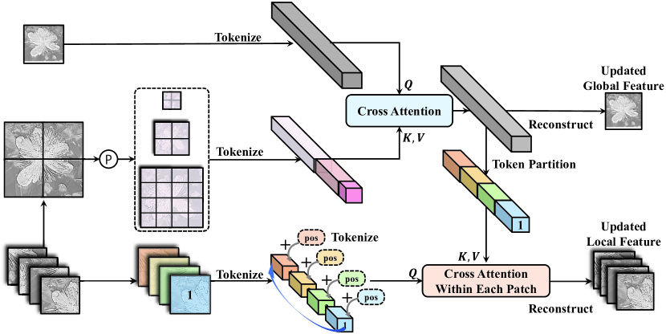
Method
MCLM: Multi-view Complementary Localization
Batch를 통해 local features와 global를 병렬로 각자 localization 수행
각 feature들이 서로 간의 정보가 없음 => 5개의 features(4:local, 1:global)간의 상호작용을 하자!
전체적(global)인 장면 이해 & 잠재 관심영역 식별(전체 영역에서 coarse한 범위)을 목적으로 함

Slide 16
Method
MCLM: Multi-view Complementary Localization
1) 전체 이미지에 대해 local feature와 global feature를 공유하자!
4개의 Local feature를 다시 원본 이미지처럼 붙여서 global-view(전체적인 장면)으로 보게끔 하기 - unified global feature
붙인 local features를 multi-pooling branch를 통해 다양한 크기의 feature 생성
Multi-pooling branch는 feature를 다양한 크기의 receptive fields를 가지기 때문에, 좀 더 풍부한 문맥정보를 가질 수 있음
1/16
1/8
1/4

Slide 17
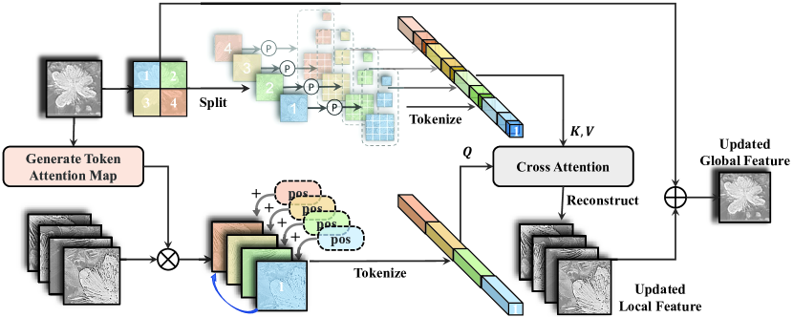
Method
MCRM: Multi-view Complementary Refinement Module
MCLM이 객체 영역을 잡아주었다면, 이 모듈에서는 어느정도 localize된 객체를 디테일하게 표현하는 것이다.
Local features는 global feature보다 더 디테일하고 지역적인 정보 가지고 있을 것이다!
=> 이 정보를 global featrue에 넣어주자!

Slide 18
Method
MCRM: Multi-view Complementary Refinement Module
1) Local features 정제
Local features의 background noise를 제거하기 위해, global feature로 token attention map 생성
1x1 conv + sigmoid 연산을 통해 일종의 soft mask를 생성
이를 local features에 곱해주어, background noise 제거 + feature map 조정 => 좀 더 pure한 representation 생성

Slide 19
Method
MCRM: Multi-view Complementary Refinement Module
2) Global feature를 쪼개서 local view와 cross-attention
Global feature를 4등분하여, 각 영역별 multi-pooling branch 통과 및 토큰화
기존에는 global feature에 대해 전체 장면으로만 봤다면, 4개의 영역으로 쪼개서, 각 영역에 집중(=디테일하게!)하겠다!
Multi-pooling branch를 통해, 한 영역에 대해 다양한 문맥 정보 고려

Slide 20
Method
MCRM: Multi-view Complementary Refinement Module
3) enhanced local features를 global feature에 갱신
Local features는 ^{1차적)} Token attention map을 통해 정제 + ^{2차적)} global view의 세부 영역과의 상호 작용을 통해 업데이트
해당 과정을 거친 local feature를 최종적으로 global feature에 더해주면서, global feature에도 반영

Slide 21
Method
VRM: View Rearrangement Module
(Problem)
패치기반 접근법들은 다시 원본 이미지로 복원할 때, 이웃한 패치간 boundary가 어긋날 수 있음
(Solution)
Local feature assemble 한 후, Convolution head 통과
패치 간의 경계면의 feature들도 convolution 연산을 통해 극복 가능
Global Feature(Distinct-view)와 더하여 이미지의 퀄리티 향상
Notes:
Conv-head ; 단순 conv연산으로 이루어짐

Slide 22


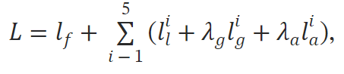






Method
Loss Function
Mask loss
Decoder의 각 stage마다 supervision 수행
각 stage마다 3개의 output 추출
$l_{l}$: local representation
$l_{g}$: global representation
$l_{a}$: token attention map(from, MCRM; $D_{5}$제외)
최종 loss
global mask
마스크 생성
[5B, C, h, w]
[5B, 1, h, w]
local mask
$$D_{1}$$
$$D_{5}$$
$$D_{4}$$
$$D_{3}$$
$$D_{2}$$
각 stage별 3개의 output가지고 loss 계산
Notes:
Conv-head ; 단순 conv연산으로 이루어짐

Slide 23
Experiments
Datasets and Evaluation Metrics
Comparison with State-of-the-arts
Ablation Study
Notes:
SAM이 나온 후 medical domain으로 확장시키려는 여러 방향의 연구들을 소개

Slide 24
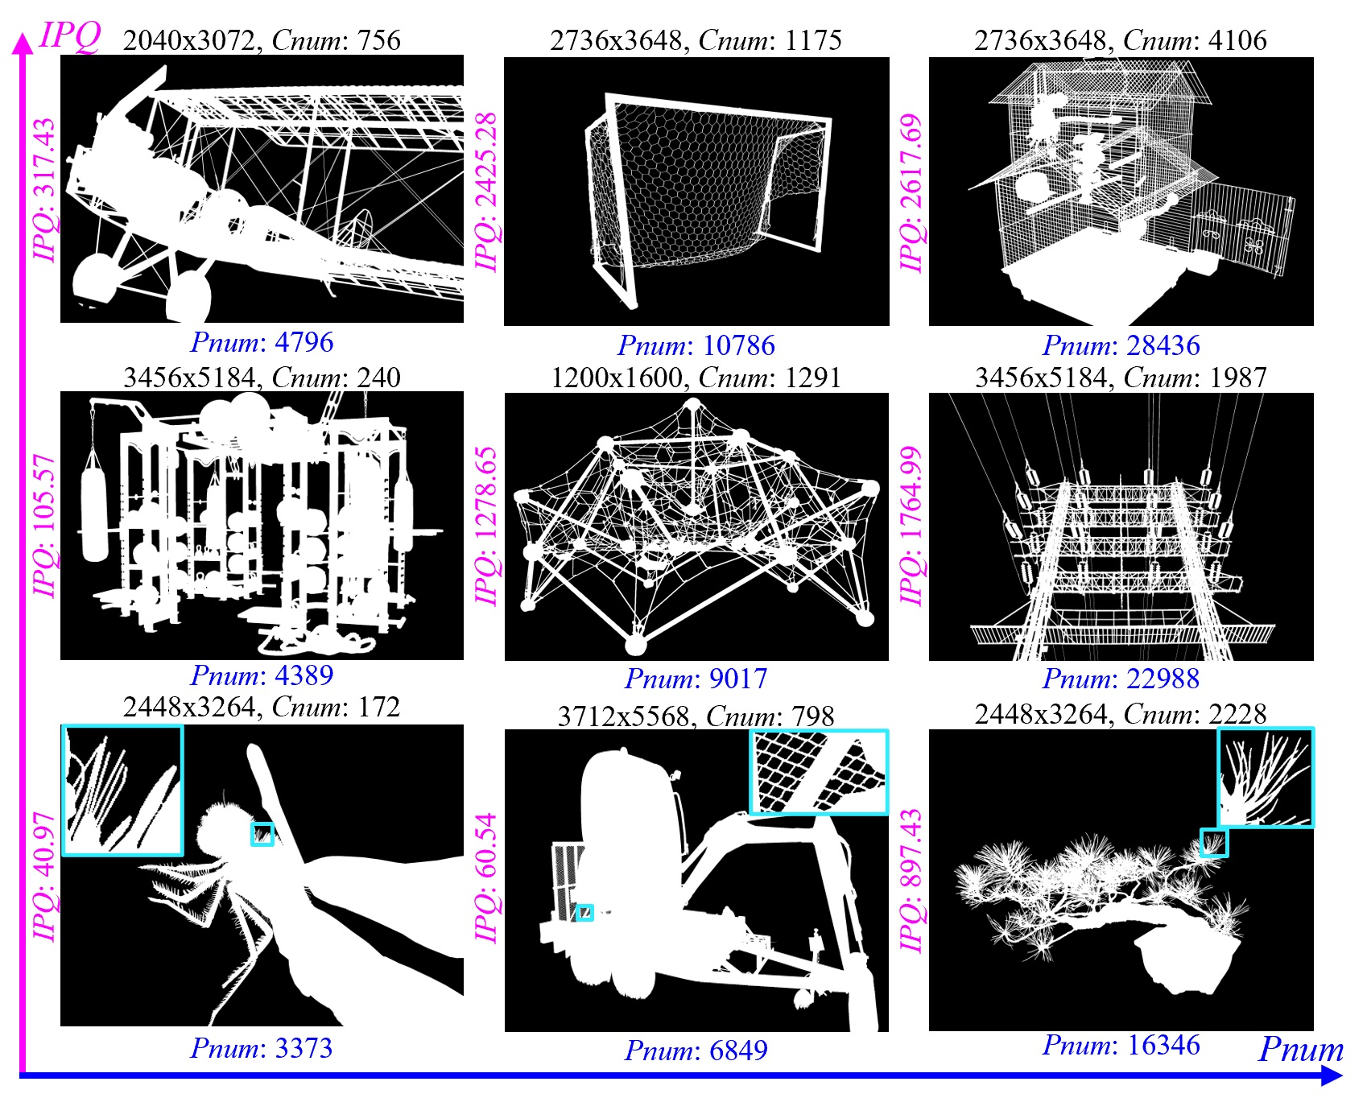
Experiments
Dataset
DIS5K* benchmark dataset
5,470 High-Resolution images, 225 categories
DIS-TR:DIS-VD:DIS-TE = 3,000:470:2000
DIS-TE는 4개의 subsets(각 500)으로 나눠서 성능 평가 진행
DIS-TE(1 ~ 4)로 갈수록, 외형 복잡도↑
* Xuebin Qin, Hang Dai, Xiaobin Hu, Deng-Ping Fan, Ling Shao, and Luc Van Gool. Highly Accurate Dichotomous Image Segmentation. ECCV, 2022.

Slide 25
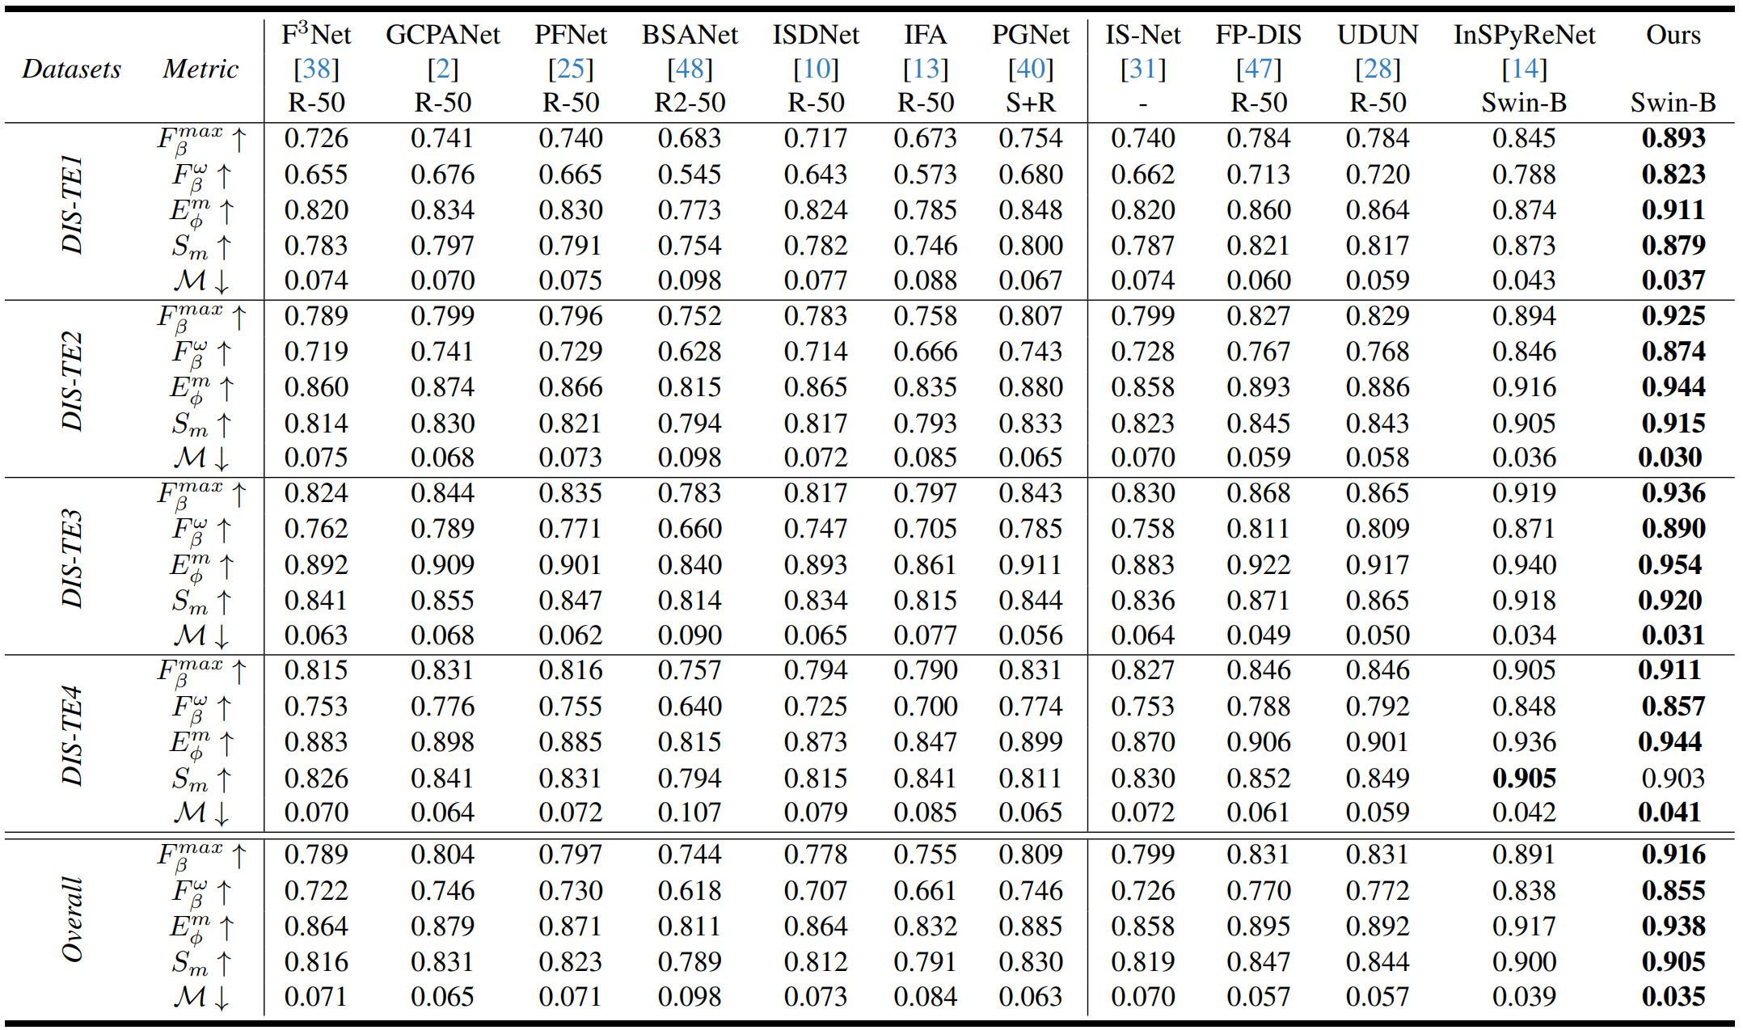
Experiments
Comparison with State-of-the-arts
Significantly outperforms the other models on all the datasets under different metrics

Slide 26
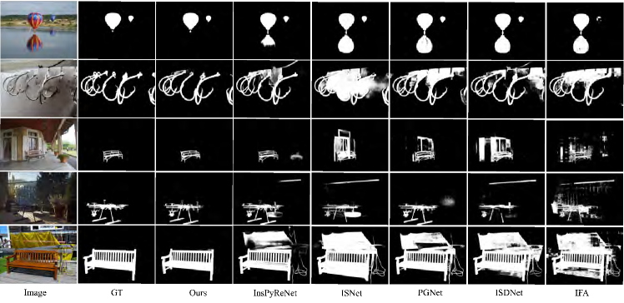
Experiments
Comparison with State-of-the-arts
Ours can capture both the accurate object localization and edge details under different complex scens
노랑색 천막의 영향으로 나무벤치의 마스크가 잘 안나옴

Slide 27
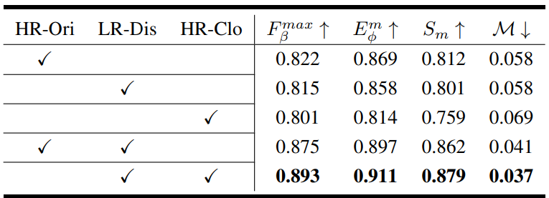
Experiments
Ablation Study
Diverse Views Inputs
본 논문에서 사용한 Multi-view input 방법론의 효과 증명
3가지 유형의 inputs
HR-Ori(High Resolution Original), LR-Dis(Low Resolution Distant view), HR-Clo(High Resolution Close view)
low-resolution global images의 효과
local patches를 close-veiw로 제공할 때 효과
Glob & local input을 합친 multi-view inputs이 최적의 set임을 증명

Slide 28
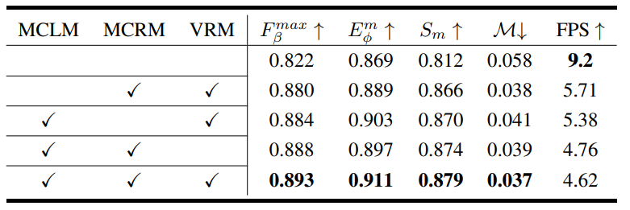
Experiments
Ablation Study
Effectiveness of each component
제안한 MCLM, MCRM, VRM에 대한 효과 증명
MCLM을 추가하였을 때, 성능 향상뿐 아니라, only 1.09 FPS의 속도저하만 함
MCLM, MCRM, VRM을 모두 사용했을 때, 약 8%, 4%, 8%, 36% 정도의 성능 향상을 이끔
FPN baseline ->
MSLM 도입 시
MCRM 도입 시
VRM 도입 시

Slide 29
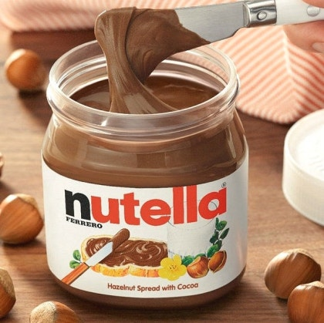
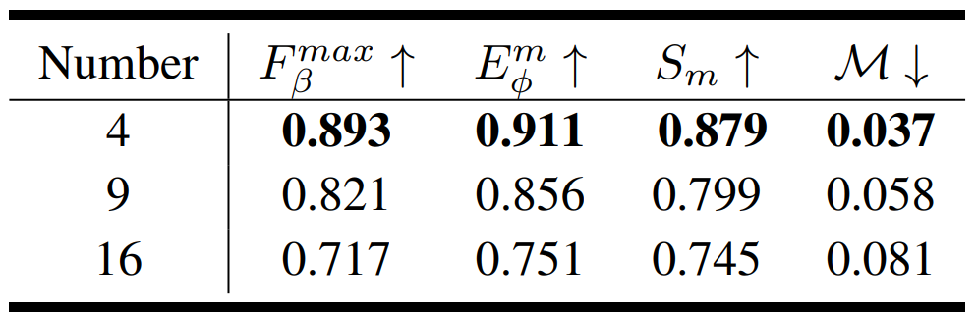
Experiments
Ablation Study
Effectiveness of Patch Quantity
Close-up view의 패치 개수가 많아질수록, 성능이 떨어짐
원인 1) 각 패치의 resolution ↓ -> 각 패치 속 정보 ↓, 패치들간 연결성 ↓, receptive fields 감소로 noise를 object로 오탐지로 이어질 수 있음
원인 2) 각 패치의 resolution이 줄어들수록, LR global 이미지의 resolution도 줄어듬 => 정보 손실

Slide 30
Conclusion
Notes:
SAM이 나온 후 medical domain으로 확장시키려는 여러 방향의 연구들을 소개

Slide 31
Conclusion
Conclusion
기존 방법론들과 달리, 최초로 DIS task를 위한 single stage framework를 제안
사람의 시각 시스템과 같이, multi-view 관점의 방법론 적용
2개의 efficient transformer 기반의 multi-view 보조 모듈을 제안하여 정확한 localization과 디테일을 찾을 수 있도록 함
DIS benchmark dataset에서 SOTA 성능과 빠른 추론 속도를 입증

